Slide 1

Operadores
En Python

Slide 2
Operation | Symbol
Addition | +
Subtraction | -
Multiplication | *
Division | /
Integer Division | //
Exponentiation | **
Modulo/Remainder | %

Slide 3
Instrucciones de la tarea: Ejercicio Rectángulo
En el siguiente ejercicio se solicita calcular el área y el perímetro de un rectángulo. Para ello debemos de crear las siguientes variables:
alto (int)
ancho (int)
El usuario debe de proporcionar los valores de alto y ancho, después se debe de imprimir el resultado en el siguiente formato:

Slide 4
Proporciona el alto del rectángulo: 5
Proporciona el ancho del rectángulo: 3
Área: 15
Perímetro: 16
Las fórmulas para calcular el área y el perímetro de un rectángulo son:
Área: alto * ancho
Perímetro: (alto + ancho) * 2

Slide 5
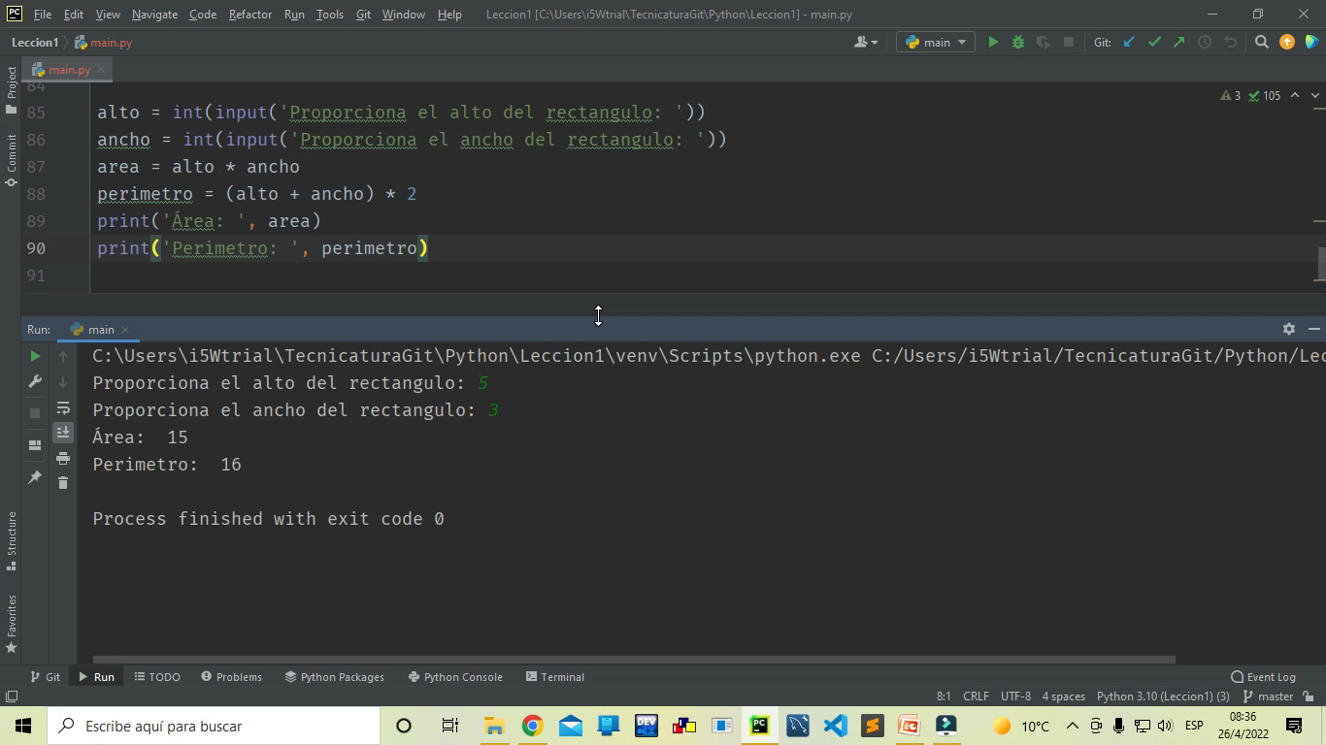

Slide 6
Algunos operadores aritméticos también nos permiten realizar operaciones sobre cadenas de texto:
Operador Descripción Ejemplo
+ Concatenación ‘Ho’ + ‘la’ = ‘Hola’
* Repetición ‘Hello world’ * 4 = ‘Hello world, Hello world, Hello world, Hello world, ‘

Slide 7
Operadores de Comparación
Operador Descripción Ejemplo
== Son iguales ‘a’ == ‘a’ -> True, 1 == 1 -> True, 2 == 1 False
!= Son distintos ‘a’ != ‘a’ -> False, ‘b’ != ‘a’ -> True, 3 != 2 -> True
> Es mayor que 5 > 4 -> True, 5 > 6 -> False, ‘a’ > ‘b’ -> False, ‘b’ > ‘a’ -> True
< Es menor que 5 < 4 -> False 5 < 6 -> True, ‘a’ < ‘b’ -> True, ‘b’ > ‘a’ -> False
>= Es mayor o igual que 4 >= 4 -> True, 4 >= 10 -> False
<= Es menor o igual que 4 <= 4 -> True, 4 <= 10 -> True

Slide 8
Ejercicio: Número par o impar
Solicitamos que el usuario ingrese un número
Este se asigna a una variable
Utilizaremos la estructura ‘if else’
La formula: <num> % 2 == 0 Esta operación nos dice si es un número par
Si es True imprimimos que es par
Si es False imprimimos que es impar
A hacer el ejercicio en PyCharm

Slide 9
Ejercicio: Determinar si es mayor de edad
Pedir un número al usuario
Almacenar el valor en una variable
Usar la estructura ‘if else’
La formula es: <num> >= 18
True: Eres mayor de edad, Imprimir
False: Eres menor de edad, Imprimir
Vamos a hacer este ejercicio en PyCharm

